Slide 1
ПРЕЗЕНТАЦИЯ ПРОЕКТА: « РАЗНОЦВЕТНАЯ РАДУГА»
МБДОУ «Детский сад № 21 «Белочка»
Младшая группа
Воспитатель Баринова Светлана Геннадьевна.

Slide 2
ЦЕЛЬ:
Воспитывать эстетический вкус и чувство прекрасного;
Познакомить детей с цветовыми сенсорными эталонами и их использовании в художественно – продуктивной деятельности;
Упражнять в правильном назывании основных цветов и нахождении заданного цвета в композициях;

Slide 3
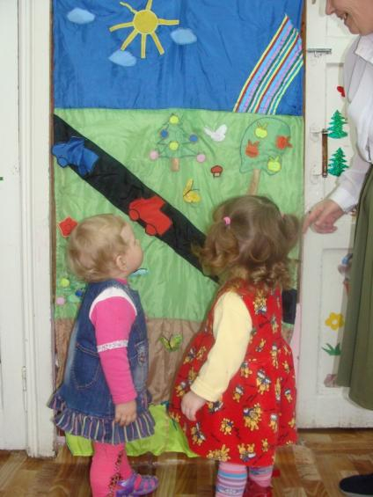
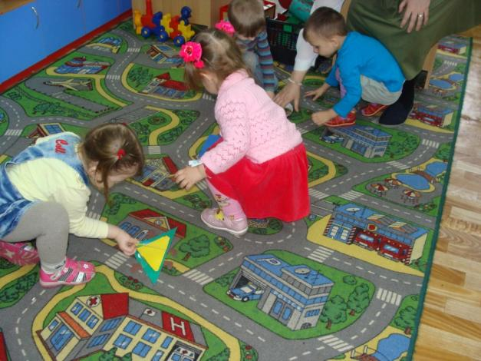
Ознакомление с цветом в непосредственной образовательной деятельности.

Slide 4
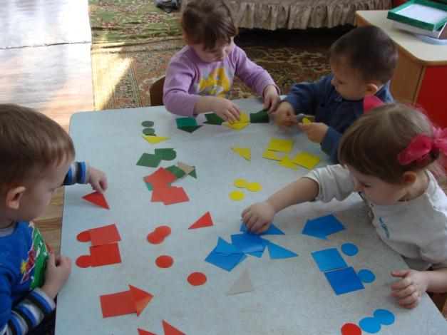
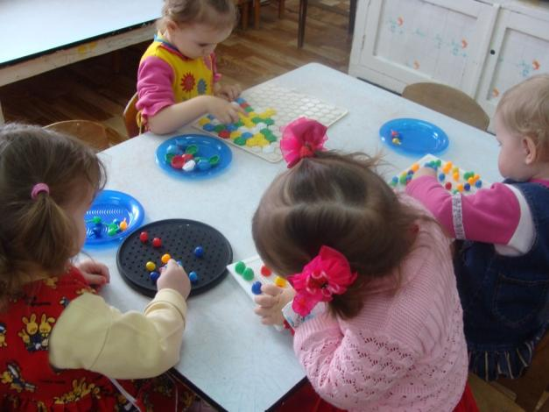
Работа по закреплению сенсорных эталонов в дидактических играх:

Slide 5
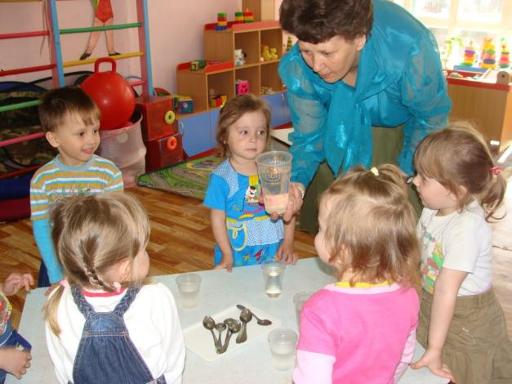
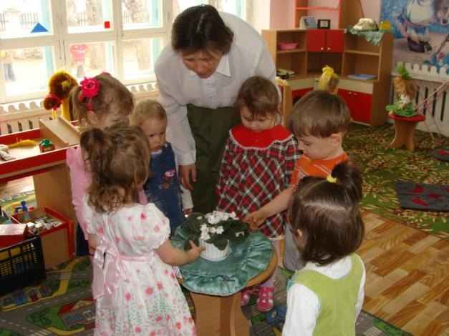
Экспериментальная деятельность с детьми

Slide 6
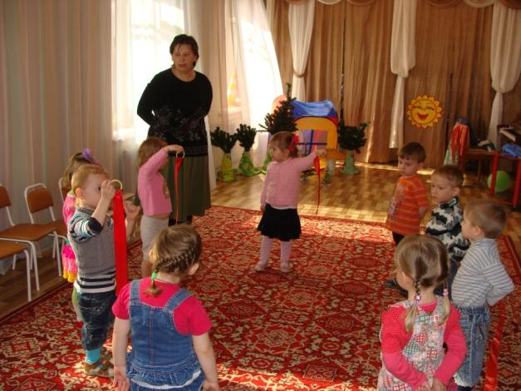
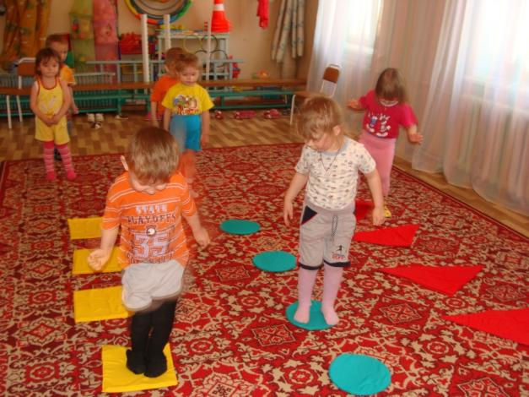
Физкультурно – оздоровительная работа и цветовое восприятие:

Slide 7
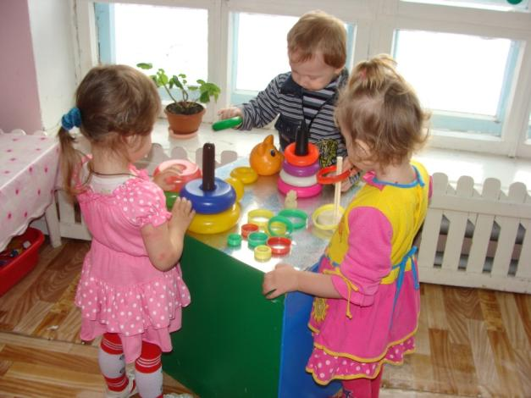
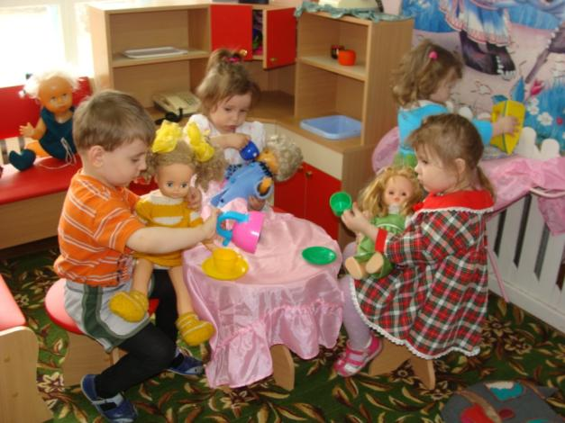
Самостоятельная деятельность детей с использованием сенсорного компонента:

Slide 8
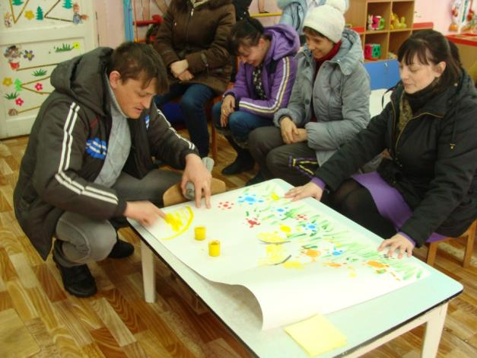
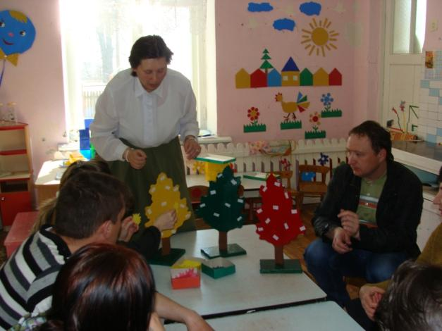
Работа с родителями по ознакомлению детей с сенсорными эталонами:

Slide 9
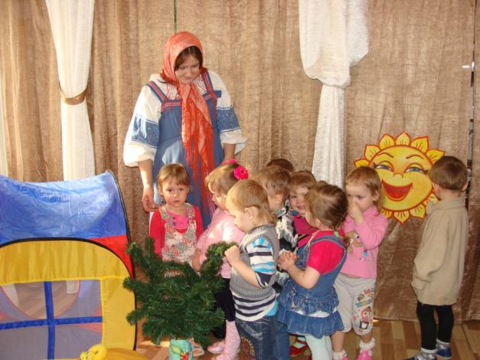
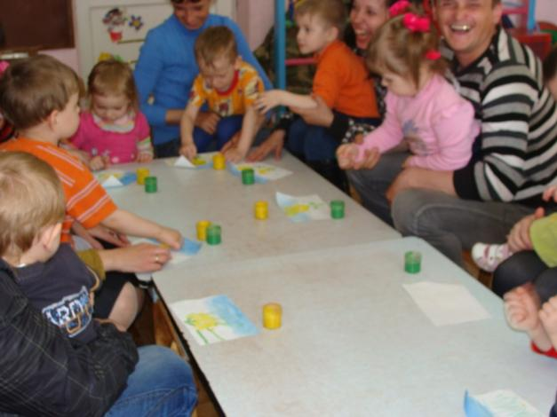
Презентация проекта: « День группы : Разноцветная радуга»

Slide 10
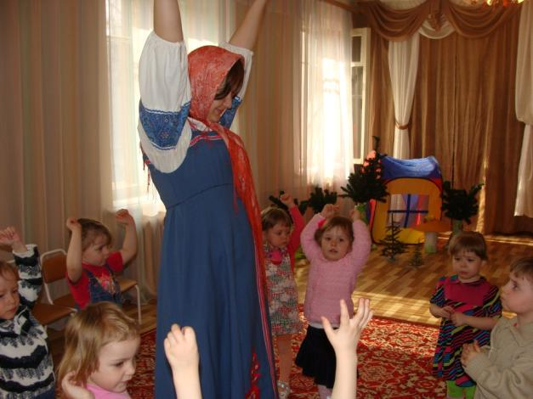
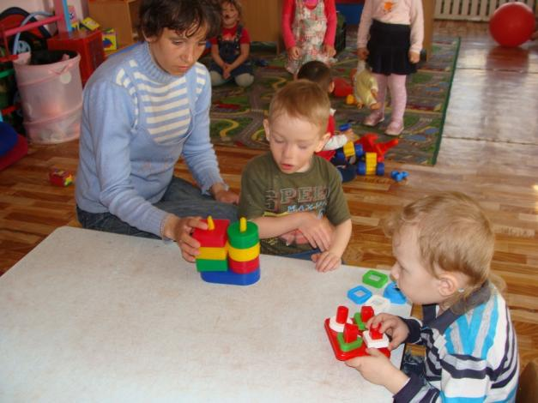
День группы

Slide 11
Мониторинг результативности проекта:

